Slide 1
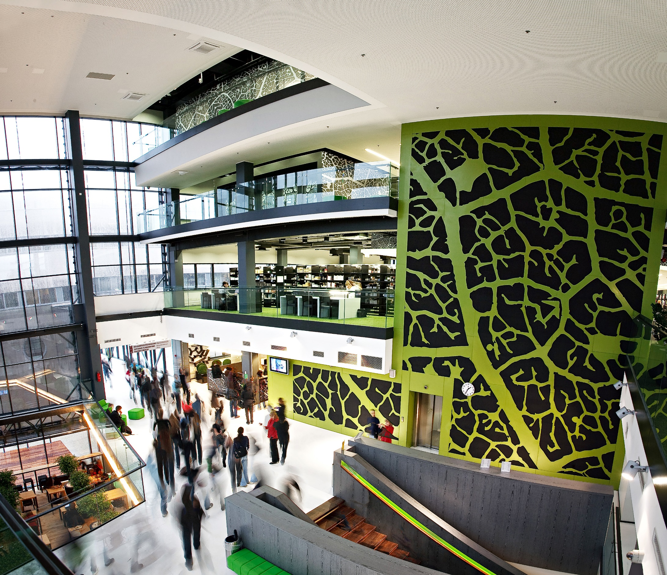

TTÜ AAL üldkoosolek 29.märts 2022

Slide 2
AALi ESINDUSKOGU PÄEVAKORD 29.03.2022
14.00 Esinduskogu rakendamine(juhatamine, protokollimine)
14.10 Avasõna V.Viies-juhatuse esimees
14.15 TALO tegemised
14.35 Juhatuse aruanne 2021.a. tegevuse kohta ( juhatus )
15.00 Juhatuse ja revisjonikomisjoni liikme asendamine
15.15 Majandusaasta aruanne ja selle kinnitamine
15.30 Revisjonikomisjoni aruanne ja selle kinnitamine
15.40 2022.a. eelarve arutelu ja kinnitamine (juhatus )
16.00 Käesoleval kogul tõstatud küsimuste arutelu
16.30 Esinduskogu lõpetamine

Slide 3
TTÜ AAL esinduskogu õigused, kohustused
6. TTÜ AAL esinduskogu.(186/20=>10+ juhatus+ usaldusisikud
6.1. Üldkogude vahelisel ajal on TTÜ AALi kõrgeimaks otsustavaks organiks esinduskogu
(seaduse mõttes volikogu), mis koosneb ametiliidu esimehest, juhatusest, usaldusisikutest ja
TTÜ struktuuriüksustes valitud ametiliidu liikmetest arvestusega üks esinduskogu liige iga 20
ametiliidu liikme kohta.
6.4. TTÜ AAL esinduskogu:
6.4.1. otsustab komisjonide moodustamise ja valib komisjonide esimehed; kinnitab sektsioonide moodustamise;
6.4.2. üldkogude vahelisel perioodil kinnitab eelmise aasta tegevuse finantsaruande ja järgmise tegevusaasta eelarve;
6.4.3. kuulab ja kinnitab juhatuse tegevusaruande esinduskogu koosolekute vahelise perioodi kohta;
6.4.4. teostab ametiliidu senise tegevuskava täitmise arutelu ja esitab uue tegevuskava üldkogule kinnitamiseks.
6.5. otsustab TTÜ AALi kuulumise liitudesse.

Slide 4
TTÜ eelarve 2019 111,48(kasv 5%)
2020 117,8 (5,6%) 2021 119(1%)
Tuginedes TTÜ seaduse § 4 lg 4 punktile 3
NÕUKOGU OTSUSTAB:
2021 tulud 119mln kulud 117,77mln
2022 Kasv x%?

Slide 5
TTÜ aastal 2021(Tallinn University of Technology (TalTech)
Avalik-õiguslik ülikool
Asutatud 1918
4 teaduskonda ja Eesti Mereakadeemia
20 instituuti, sh Tartu, Virumaa ja IT kolledž
TTÜ seis
TTÜ 601-650 10024 üliõpilast 1028 akadeemilist töötajat ja kokku 1897
1354 välisüliõpilast 297 välistöötajat
TÜ 314 10071 üliõpilast 1402 akadeemilist töötajat
832 välisüliõpilast 119välisõppejõudu
Tallinn University of Technology (TalTech)

Slide 6
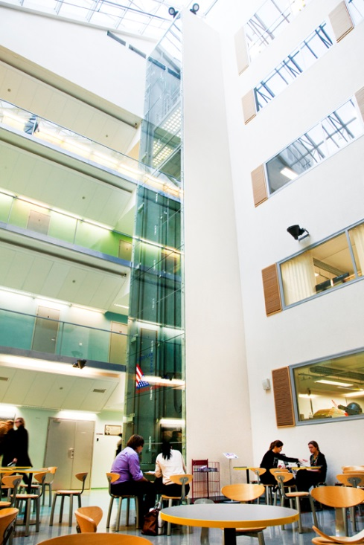
TTÜ ja AAL numbrites ( 2015) 2021
2021-1897) töötajat
  54,2% 45,8% akadeemilisi/mitte töötajaid 2020 788 42%??
  297 23,3% välisakadeemilisi
Erinevaid rahvusi töötajate hulgas 55
~10 024 tudengit 99 riigist ja nüüd on 9437
  ~25% oli kõikidest Eesti tudengitest on TTÜs
  ~14% tudengitest TTÜs välistudengid
~ 75 000 vilistlast ~ 60 audoktorit
AAL 2015 alguses 12,9% liiget(246)
AAL 01.04.2017 11,4% liiget(210)
AAL 01.03.2020 10,9% liiget(201)
AAL 01.04.2021 9,8% liiget(186)

Slide 7
TÖÖTAJAD
Doktorant-noorem-teadureid 102
Akadeemilisi
välistöötajaid 153
46
keskmine vanus
51
Professoreid
111
1019
akadeemilist
töötajat
erinevat rahvust
kokku 1837
töötajat
48,9%
naistöötajaid

Slide 8
QS World University Ranking(2022 TÜjaTTÜ)
300
University of Tartu 10498(51/49) int 1400 (20/80) FS1605(85/15)
Tartu,Estonia
34.7
751-800 NB! QS andmed 2022 üliõp 8698 välis1290
UG st 66% PG st 34% int UG 48% PG 52%
NB! Faculty staff 699 dom 84% in 16%
Tallinn University of Technology (TalTech)
Tallinn,Estonia
- 1001-1200
Tallinn University
Tallinn,Estonia
-

Slide 9
TTÜst lahkunud akadeemilised töötajad (2019)
Ehitusteaduskond | 48 | 18 | 78%
Energeetikateaduskond | 59 | 20 | 100%
Infotehnoloogia teaduskond | 48 | 14 | 44%
Keemia- ja materjalitehnoloogia teaduskond | 52 | 18 | 67%
Majandusteaduskond | 47 | 10 | 46%
Matemaatika-loodusteaduskond | 51 | 12 | 62%
Mehaanikateaduskond | 40 | 12 | 57%
Sotsiaalteaduskond | 47 | 7 | 67%
Kolledžid | 45 | 7 | 60%
 | 437 | 118
Teaduskond | Keskmine vanus | Keskmine staaž | Osalise koormusega lahkunud töötajate osakaal
Eesti Mereakadeemia | 65 | 15 | 100%
Infotehnoloogia teaduskond | 44 | 11 | 46%
Inseneriteaduskond | 50 | 13 | 40%
Loodusteaduskond | 51 | 15 | 70%
Majandusteaduskond | 48 | 11 | 52%

Slide 10
TTÜ palgalehel AALi liikmeskonna struktuur
2021
Doktorikraad 53
Kõrgharidus 118
Keskharidus 15

Slide 11
AALi eelarved 2017,2019,2020,2021

Slide 12
Tallinna Tehnikaülikooli Akadeemilise Ametiliidu usaldusisikute nimekiri
Haldus- ja tugistruktuur | Malle Lang | Akadeemia tee 1/Ehitajate tee 7 LIB-221 | 3554 | maie.pihlakas@taltech.ee
Haldus- ja tugistruktuur | Pille Kalev | Ehit.tee 5, UO6a -212 | 3495 | ca@taltech.ee
Inseneriteaduskond | Kati Roosalu | Ehit.tee 5,UO3-410 | 2508 | kati.roosalu@taltech.ee
Inseneriteaduskond | Jana-Ines Saidla | Ehit. tee 5, UO3-205 | 3533 | jana.saidla@taltech.ee
Inseneriteaduskond | Marina Kritševskaja | Ehit. tee 5,UO4-123 | 2851 | marina.kritsevskaja@taltech.ee
Inseneriteaduskond | Tauno Otto | Ehit. tee 5, UO5-231 | 3266 | tauno.otto@taltech.ee
Inseneriteaduskond | Oliver Järvik | Ehit. tee 5,UO6-336 | 3909 | oliver.jarvik@taltech.ee
Inseneriteaduskond | Andres Trikkel | Ehit. tee 5,UO4-310 | 2872﻿ | andres.trikkel@taltech.ee
Inseneriteaduskond | Aleksander Kilk | Ehit. tee 5,NRG-305 | 3801 | aleksander.kilk@taltech.ee
Infotehnoloogiateaduskond | Frederick Rang | Ehit.tee 5,UO2-203 | 2168 | frederick.rang@taltech.ee
Infotehnoloogiateaduskond | Andres Udal | Ehit. tee 5,UO2-308 | 2110 | andres.udal@taltech.ee
Loodusteaduskond | Arvo Mere | Ehit. tee 5,UO6-346 | 3001 | arvo.mere@taltech.ee
Loodusteaduskond | Marek Vilipuu | Ehit. tee 5,UO2-124 | 3007 | marek.vilipuuta@taltech.ee
Loodusteaduskond | Lembit Kurik | Ehit. tee 5,UO2B-113 | 3003 | lembit.kurik@taltech.ee
Majandusteaduskond | uue usaldusisiku valimine

Slide 13
Tegevusaruanne
2021 aastatel toimunud peamised tegevused:
- läbirääkimised TTÜ juhtkonnaga töö- ja palgatingimuste üle;
- osalemine erinevates töögruppides;
- osalemine TTÜ nõukogu töös(liikmete kaudu!);
- ühisürituste korraldamine(laste jõulupidu,väljasõit );
- osalemine UNIVERSITASe töös ja selle suunamine;
- erinevate seminaride (Mait Ruut), ümarlaudade korraldamine, osalemine;
Koostöö HTMiga, osalemine üleriigilises koostöös.Uue TAKSi väljatöötamine 3s komisjonis(J.Kübarsepp,A.Koel,V.Viies)

Slide 14
Tallinna Tehnikaülikooli kollektiivleping 1
    Töötaja tööajanormi vähendatakse koos töötasu säilitamisega kooskõlastatult struktuuriüksuse juhiga:
      töötaja haiguse korral kuni kolme tööpäeva ulatuses kalendriaastas (tervisepäevad);
      töötaja või töötaja lapse abiellumisel kuni kolme tööpäeva ulatuses;
      töötaja pereliikme surma korral kuni kolme tööpäeva ulatuses.
    Töötaja tööajanormi vähendatakse koos palga säilitamisega ajavahemikku 24. detsember kuni 31. detsember langevate töötundide võrra.

Slide 15
Tallinna Tehnikaülikooli kollektiivleping 2
  Tagatised AAL usaldusisikule ja juhatuse liikmele
    Tööandja kohustub AAL usaldusisiku ja AAL juhatuse liikme nõudmisel tagama nendele ülesannete täitmiseks põhitöö ajast vähemalt neli tundi nädalas või kuni kaks päeva kuus. Selle aja eest säilitatakse keskmine töötasu ning õigusaktidega ja kollektiivlepinguga ettenähtud soodustused.

Slide 16
Tallinna Tehnikaülikooli kollektiivleping 3
Töötasu
  Töötasustamise üldpõhimõtted
    Pooled on seisukohal, et tuleb rakendada kõiki meetmeid tagamaks õppe- ja teadustööga seotud töötajate töötasu konkurentsivõime Eesti tööturul.
    Töötaja töö tasustamine toimub kooskõlas seaduste, TTÜ töötasustamise eeskirja (palgaeeskirja), kollektiivlepingu ja töötajaga sõlmitud töölepingu alusel.
    Ametikoha töötasu astme alammäärade suuruse üle peetakse läbirääkimisi tööandja ja AAL vahel igal aastal.

Slide 17
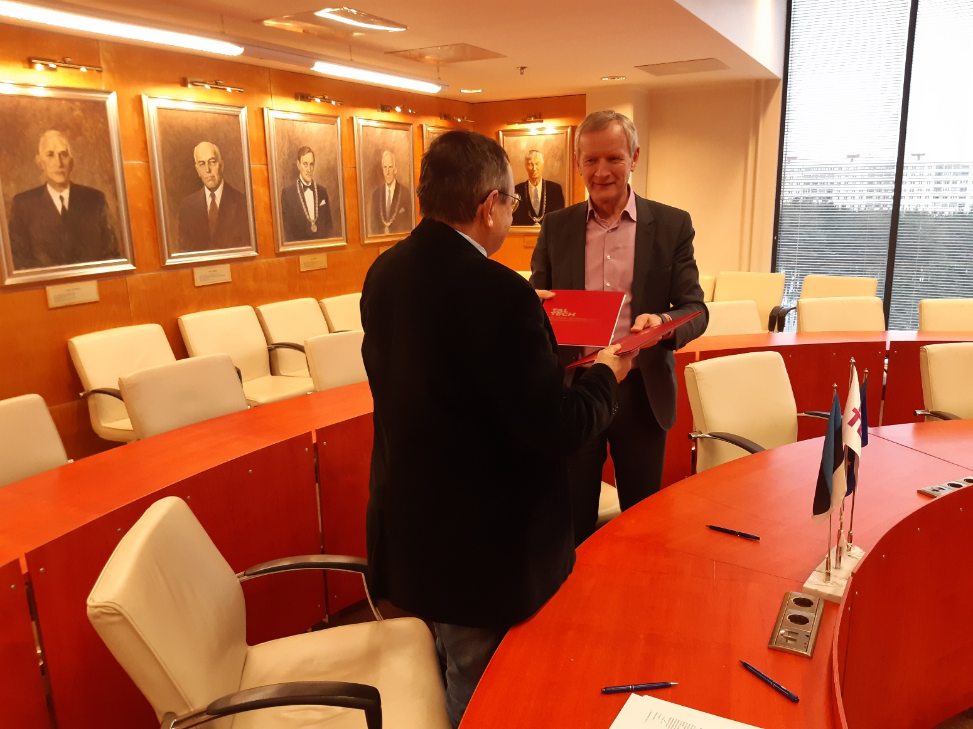
Kollektiivleping 2022-2023

Slide 18
AAL ja Tallinna Tehnikaülikooli 2021 töötasu alammäärade läbirääkimised
Kehtiv töötasu alammäär ja alammäär alates 01.04.2021
Töötasu aste | Ametinimetus | Töötasu astme alammäär alates 01.04.2020 | Töötasu astme alammäär alates 01.04.2021
3 | Abipersonal | 584 | 613
4 | Oskustööline, spetsialist | 659 | 692
5 | Spetsialist | 854 | 897
6 | Õpetaja, assistent, doktorant-nooremteadur, spetsialist, peaspetsialist | 1086 | 1140
7 | Lektor, teadur, peaspetsialist | 1392 | 1462
8 | Vanemlektor, teadur, peaspetsialist | 1612 | 1693
9 | Vanemteadur, vanemlektor, dotsent | 1725 | 1811
10 | Professor | 2126 | 2232

Slide 19
Akadeemilise töötaja piirkoormused
Tabel 1. Akadeemilise töötaja kontaktõppe ja juhendamise piirkoormus aastas.
Ametikoht Kontaktõppe piirkoormus Juhendamise piirkoormus
Professor 256 / 192 400
Juhtivteadur – 400
Vanemlektor 448 / 336 260
Lektor 512 / 384 260
Vanemteadur 128 / 96 270
Teadur 128 / 96 90
Doktorant-nooremteadur 128 / 96 90

Slide 20
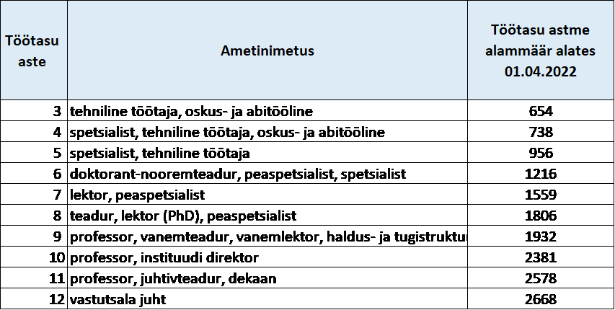
Ülikooli töötasu astme alammäärad 2022

Slide 21
RESAVERi pakkumine
RESAVER PENSION FUND
BUSINESS PROPOSAL
Prepared for: Tallinn University of Technology
Prepared by: RESAVER Consortium
To: Tiit Land, Vladimir Viies Tallinn University of Technology (TalTech) Ehitajate tee 5, 12616 Tallinn, Estonia Dear Rector Tiit Land, Dear Mr. Viies, The RESAVER Consortium was brought to life to promote the establishment of the RESAVER Pension Fund (IORP) for the benefit of individual employees of research organisations within the EEA. The main objective of RESAVER is to enhance researcher mobility across European countries by granting access to a flexible and safe cross-border pension plan with competitive fees and high service levels. A great deal of care, attention, and effort went into preparing our proposal. We can assure you that the RESAVER Pension Fund would love to work with TalTech and hope that the information in our business proposal will be appealing to your organisation and the advantages for you as an employer and for your employees will be apparent. We believe that RESAVER can offer excellent quality pension services to your mobile and non-mobile employees with the help of our market leading third party providers. We understand that the legislative context is changing in Estonia and we are grateful that TalTech is exploring different possibilities that will contribute to your employees' retirement goals. We are happy to prepare a business case for TalTech to quantify the budget needed for setting up RESAVER for the university. Please let us know if you would like to discuss this proposal more in-depth. Sincerely, Indi Seehra Acting chair of RESAVER Consortium and Director oRef Human Resources at LSE 13 January, 2020

Slide 22
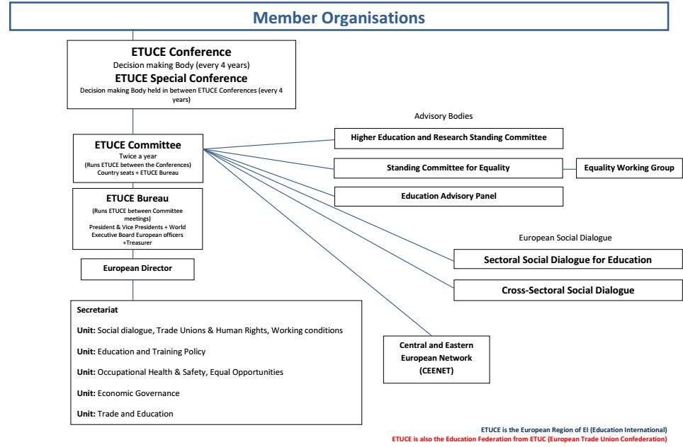
ETUCE- struktuur ja AAL selles
AAL
AAL

Slide 23
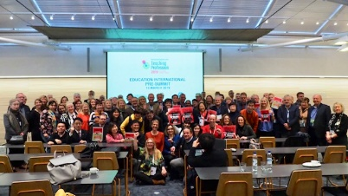
Kuulumine ETUCEsse

Slide 24
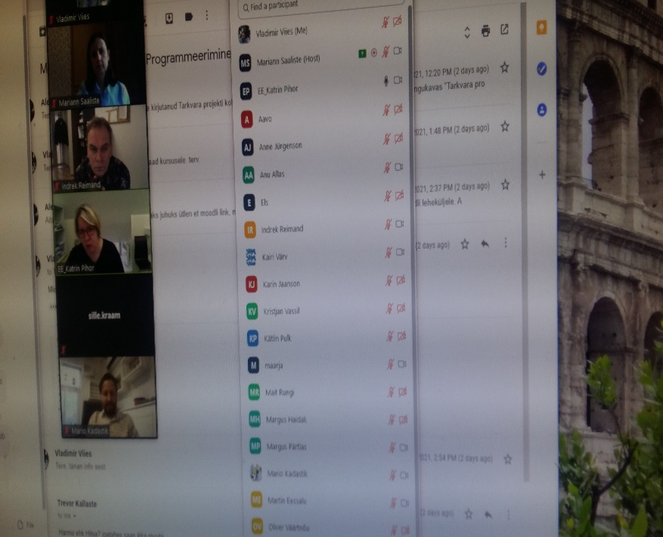
Koostöö Eestis
TAKS ja selle töörühmad
Töörühmad:
TA juhtrühm – Vladimir Viies
• TA riikliku korraldamise
• TA rahastamise töörühm – Jakob Kübarsepp
• TA asutuste tegevuse töörühm - Ants Koel
• Teaduseetika
• Avatud teaduse töörühm
• Seaduse üldise ülesehituse töörühm
Seaduse muutmise eesmärgid
1. Korrastada seadus tervikuna ning viia seadus kooskõlla muutnud ootustega TA-le;
2. Täpsustada seaduses TA finantseerimise põhimõtteid ning võimaldada TA rahastamises senisest
rohkem tulemusjuhtimist ning suunatust;
3. Sätestada selgemalt TA süsteemi osapooled, nende rollid ja vastutus TA süsteemis.

Slide 25
TTÜ AALi soodusüritused
Koroonaga võitlus
*juuni, usaldusisiku õppeaastalõpp++
*september, uue semestri algus, aktiiv
*laste jõulupidu koroona kiuste terviseameti eriloaga

Slide 26
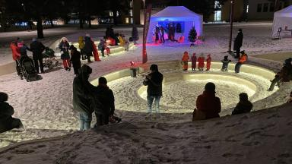
Jõulupidu TTÜ amfiteatris

Slide 27
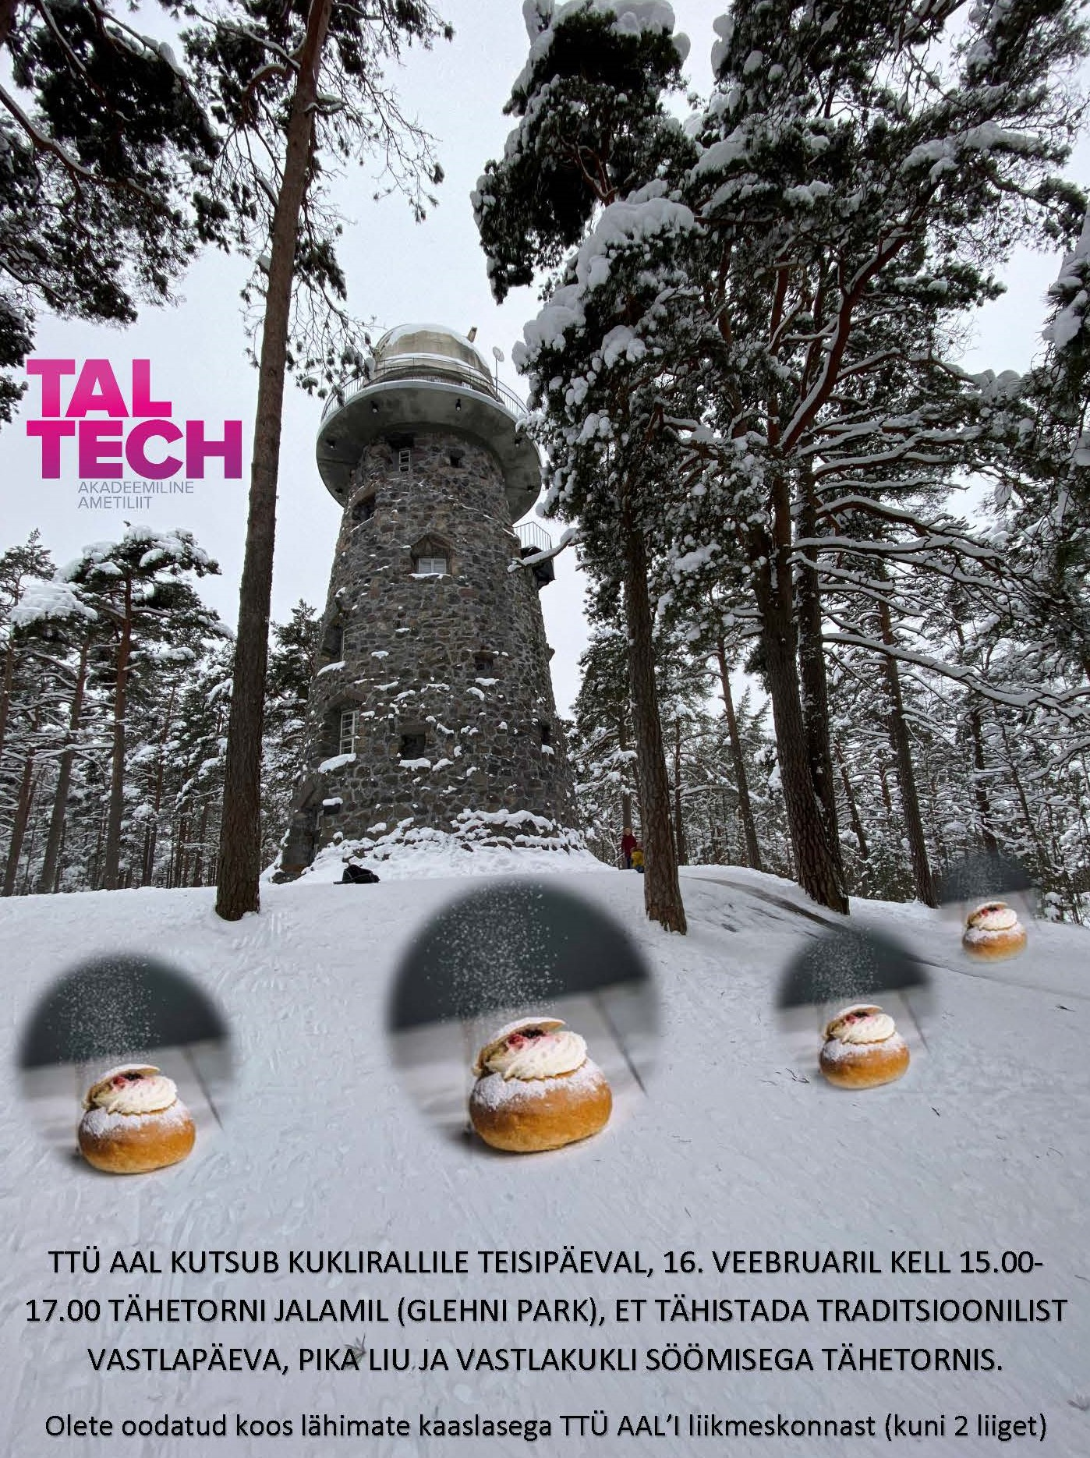
Vastlapäev 11.02.2021

Slide 28
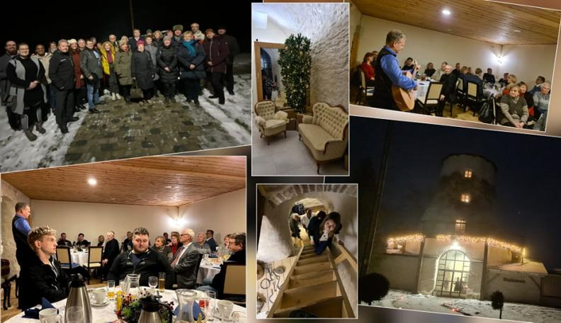
Jõulud Veskis

Slide 29
AALi kulud 2021

Slide 30
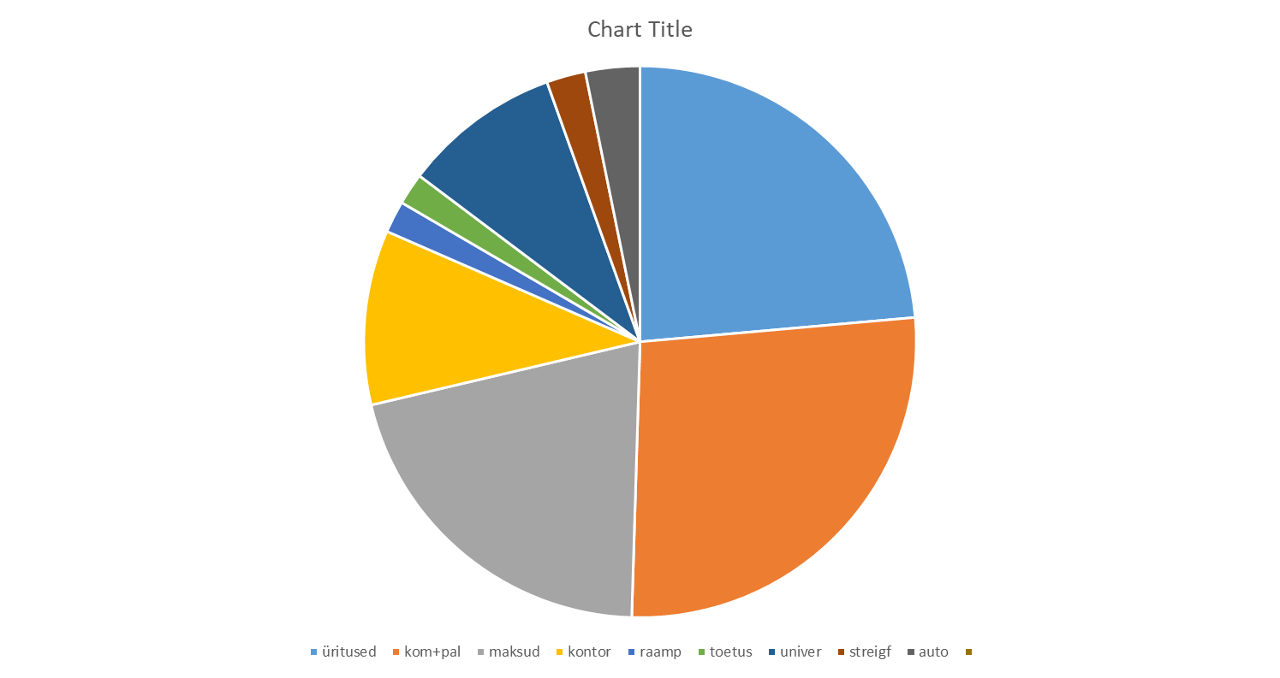
AALi kulud 2021(üksikasjalik)

Slide 31
2021. AASTA EELARVE Täitmine
1. TTÜ AAL liikmete liikmemaks on 1% kuu töötasust.
2. Lugeda orienteeruvaks eelarve summaks 31000 eurot ( liikmemaks 30 000 + 1000 toetused )Realiseerus 28 500
3. Kinnitada TTÜ AAL kulud 2021. aastal alljärgnevalt :
- töötasufond(sh.maksud + komand. 51,6/43,9% 12507€
- raamatupidamisteenused 3,8/1,7% 490€
- UNIVERSITASe liikmemaks 7,7/8,5% 2424€
- toetusteks 1,9/1,7% 486€
- streigifondi 1,9/2,1% 600€
- soodusüritused 11,3/21,7% 6182€
- muud kulud 16,1/16,5% 4709€
4. Anda juhatusele õigus vajadusel vahendite ümber- jaotamiseks eelarve piires(jääk aasta lõppedes 1102€).

Slide 32
akt
Tallinna Tehnikaülikooli AAL revisjonikomisjoni
AKT
Revisjonikomisjon koosseisus:
Liikmed: Mare Viies Mirjam Piik
Kontrollis 29. märtsil 2022.a. TTÜ AAL finantsmajanduslikku tegevust ajavahemikus 01. jaanur 2021.a. kuni 31. detsember 2021.a. Kontrollimise juures viibis, esitas dokumendid ning andis selgitusi OÜ Jütas esindaja Tamara Lebedeva.
Kontrollimisel selgus:
Rahajääk 01.01.2021.a. 847.01
Laekumine
Liikmemaks 27788.08
Intress 0.11
Laekumine kokku 27788.19
Streigifond 306.87
Tegevuskulud
Töötasukulud + komandeeringud 14315.00 (13499.52 töötasu + 815.44 komander.)
Raamatupidamisteenused 450.00
UNIVERSITAS liikmemaks 2424.00
Toetusteks 373.00
Soodusüritused 3001.00
Muud kulud 7192.00 (4621.00 auto + 456.00 amort. + 2115.00 muud)
Kulud kokku 27755.00
Põhitegevuse kasum 33.00
Raha jääk 31.12.2021.a. 2255.86 s.h. Pank streigifond 1144.16
Pank 1111.70
Kontrollimise päeval on kassas sularaha 0 eurot ja 00 senti, ning pangas 2255 eurot ja 86 senti.
Revisjonikomisjon liikmete allkirjad: Mare Viies
/digitaalselt/ Mirjam Piik

Slide 33
2022 AASTA AALi EELARVE
1. TTÜ AAL liikmete liikmemaks on 1% kuu töötasust.
2. Lugeda orienteeruvaks eelarve summaks 27 000 eurot ( liikmemaks 26 500 + 500 toetused )
3. Kinnitada TTÜ AAL kulud 2022. aastal alljärgnevalt :
- töötasufond(sh.maksud + komand) 44% 11 880€
- raamatupidamisteenused 4% 1 080€
- UNIVERSITASe liikmemaks 8,3% 2 230€
- toetusteks(sh sponsorlus) 4% 1 080€
- streigifondi 2,2% 600€
- soodusüritused 20% 5 400€
- muud kulud 17,5% 4 730€
4. Anda juhatusele õigus vajadusel vahendite ümber-
jaotamiseks eelarve piires.

Slide 34
Pakkumimne RP
Üks pakkumine aastas siis ~860€

Slide 35

UKRAINA TOETUS
UKRAINA KULTUURIKESKUS 01.03.2022 300€ kantud
Juhatuse otsus iga kuu 5% liikmemaksudest
Avaldas arvamust 60 liiget 55 toetas 5 ei toetanud

Slide 36

Side üliõpilaskonnaga-sponsorlus

Slide 37
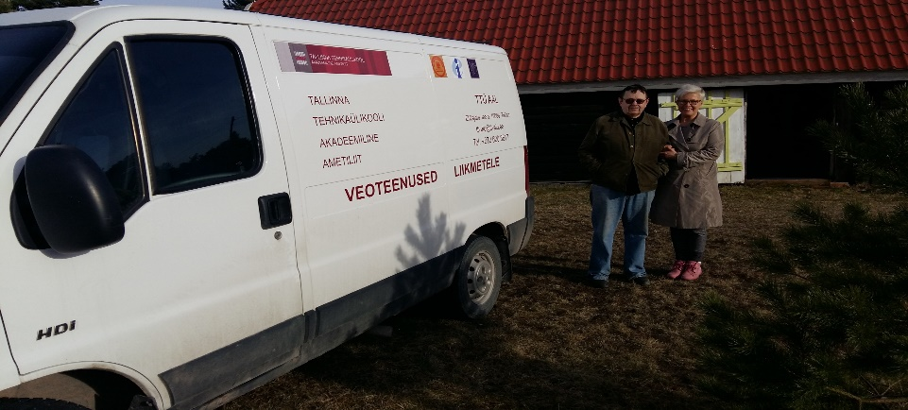
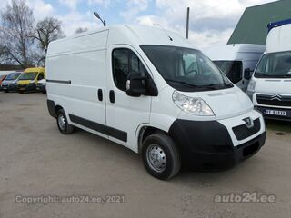
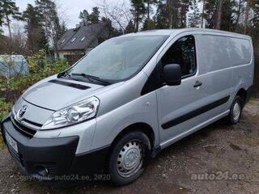
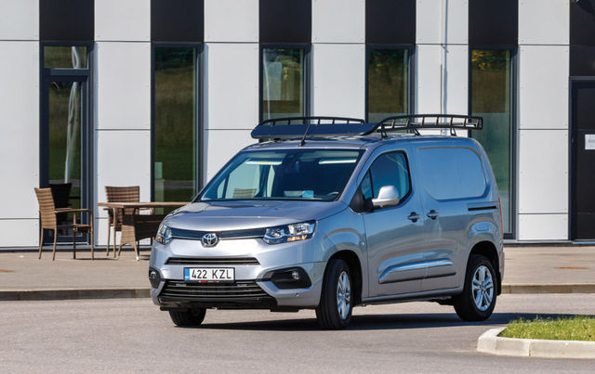
Kaubiku saatus
Kaubik aastast
2003
Kuukulu 2020
160€/kuus
Aasta 2014/liising
108€/kuus +kasutuskulu
Aasta 2012
Aasta 2021Liising 5a
230€/kuus+kasutuskulu

Slide 38
Kas on lootust 2022?
UNIVERSITAS uuesti =>AAL++
TTÜ AALi international liikmed

Slide 39
Tänan! Vladimir Viies AALi juhatuste esimees ttyaol@ttyaol.ee

